Slide 1
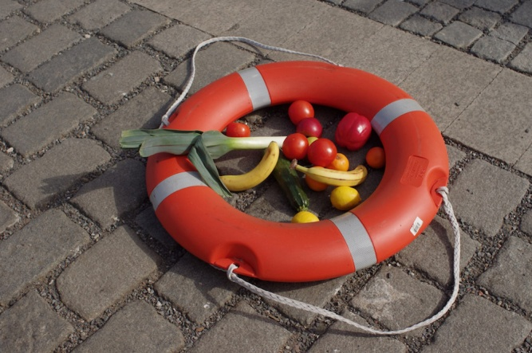
Zahrajme sa na konferenciu
Zachráňme potraviny
Október 2014

Slide 2
Prípravná fáza konferencie (rozdelenie žiakov do skupín a zadelenie úloh)
Priebeh konferencie
Návrhy detí ako zachrániť potraviny:
    výroba zberných košov na pečivo
    odovzdanie odpadu pečiva, jabĺk na gazdovské dvory
    vyhlásenie a zrealizovanie zbierky pre ľudí bez domova
    Príprava jedla z potravín: Čo ostalo v chladničke

Slide 3
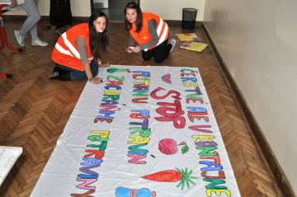
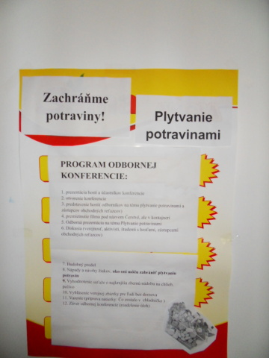
Prípravná fáza konferencie
Príprava bilbordu pre skupinu aktivistov
Príprava programu konferencie

Slide 4
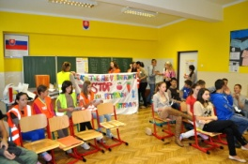
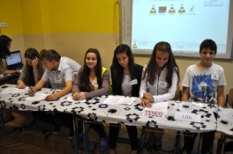
Priebeh konferencie
Verejnosť a aktivisti
Predstavitelia obchodných reťazcov a pekární

Slide 5
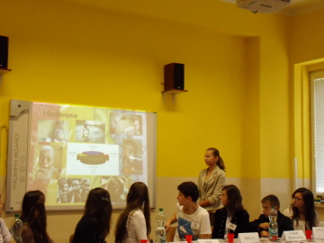
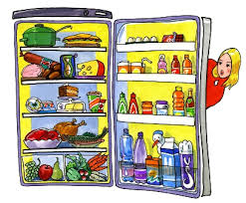
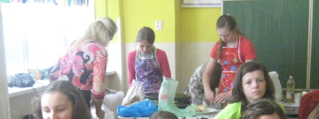
Vystúpenie expertov a našich žiakov
Vystúpenie expertov a žiakov so svojimi nápadmi
Kulinárske združenie žiakov
(príprava jedál z potravín, ktoré ostali v chladničke)

Slide 6
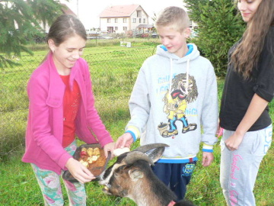
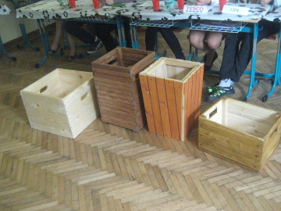
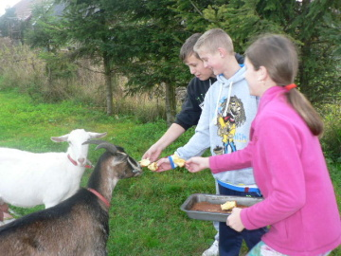
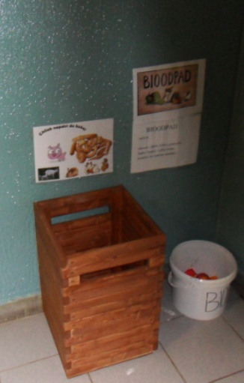
Návrhy a ich zrealizovanie
Vyhodnotenie súťaže o najkrajšiu zbernú nádobu na pečivo a chlieb
Umiestnenie zberných nádob na všetkých školských chodbách
Odovzdanie zozbieraných potravín (pečivo, jablká, ...) na gazdovské dvory a pre poľovnícke združenie

Slide 7
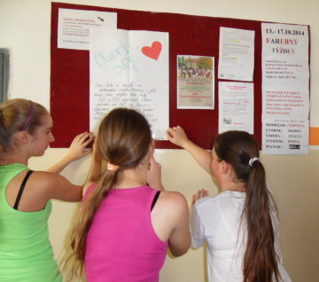
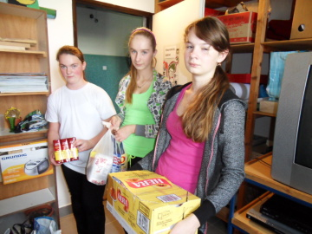
Ďalší zrealizovaný nápad našich detí
Vyhlásenie zbierky potravín pre ľudí bez domova
Potraviny, ktoré deti zozbierali budú odovzdané pre útulok Dobrého pastiera v Kláštore pod Znievom

Slide 8
Základná škola s materskou školou Hladovka
027 13 Hladovka 238,
043 539 77 01, zs@zshladovka.edu.sk
Mgr. Eva Babinská, babinskaeva@gmail.com
Mgr. Martina Gazdíková, gazdica@gmail.com
Téma: Plytvanie potravinami
Žiaci 8. A a 8. B triedy (37 žiakov) celkový počet žiakov školy 237
Karina Brnušáková
Lenka Dudová
Kristína Harmatová
Magdaléna Hutlasová
Veronika Jančová
Jozef Kalis
Tomáš Kubica
Veronika Kubicová
Adam Kukuc
Roman Maslák
Sandra Šikyňová
Roman Škvarek
Jakub Šprlák
Valéria Šumylová
Miloš Šuvada
Roman Trojan
Lucia Trojanová
Patrik Lonek
Vladimír Bugaj
Lucia Brnušáková
Matúš Harmata
Magdaléna Harmatová
Barbora Chovančák
Maroš Hubjak
Benjamín Chovančák
Rebeka Jablonská
Dávid Kendrala
Karolína Kendralová
Tatiana Kukucová
Milan Maslák
Mária Masláková
Deborah Paliderová
Zuzana Šikyňová
Dominik Šimala
Annamária Šinálová
Žaneta Šprláková
Jakub Jančo

